Slide 1
Др Оливера В. Урошев Палалић
ОШ „Жарко Зрењанин”, Зрењанин
Примена илустрације у основношколској књижевности
66. РЕПУБЛИЧКИ ЗИМСКИ СЕМИНАР
Филолошки факултет Универзитета у Београду
25. 1. 2025.

Slide 2
Садржај радионице
Зашто је ова тематика „важна”?
Које су теоријске основе примене илустрације?
Како применити интерпретацију текста илустрацијом?
Истраживања која потврђују примену илустрације на часовима књижевности.
Практични примери примене на часовима.

Slide 3
Зашто је ова тематика важна?
Повезаност литерарног и визуелног наратива код ученика подстиче стваралачке могућнoсти и утиче на развој креативног мишљења, активирање вербалног у визуелно.
Утицај примене на развој социјалних, когнитивних, физичких и емотивних веза ученика и окружења.
„Чујем и заборавим. Видим и запамтим. Урадим и схватим”.

Slide 4
Теоријске основе примене илустрације¹
„Уметничко дело има за циљ да развија дечији сензибилитет и чини га отвореним за примање естетских импулса” (Бузаши Марганић, 2008: 58).
„Учење помоћу уметности” (Learning Through Art) и „Уметност решавања проблема” (Art of Problem Solving) – уметност у примени.
[1] Теоријске основе, примери и истраживања радионице део су дисертације аутора те је при преузимању потребно навођење (CC-BY-NC-ND).

Slide 5
Илустрација је цртеж, слика или фотографија. Припада домену примењене уметности. Можемо је дефинисати као:
„слику или цртеж која прати текст; „оно што сликовито тумачи, приказује, говори о нечему, служи као јасан пример”.
У литератури ће се наћи да реч илустрација потиче од латинске речи illustrare, што значи „осветлити, просветлити нешто” (Vlahović Filipov, 2015; Grozdanović, 2007).

Slide 6
Интерпретација текста илустрацијом
Интерпретација текста илустрацијом, према Павлу Илићу, захтева од ученика замишљање „предметнога света дела” тако да ученици „уместо речима, текст тумаче линијама, односно, бојама” (Илић, 1997: 44).
Илустрације дела „доприносе бољем схватању књижевног дела једино ако и саме имају врхунску уметничку вредност, па служе као нов и дубљи изазов читалачкој машти” (Николић, 1988: 64).

Slide 7
Интерпретација књижевног текста | Интерпретација илустрацијом
• Сагледавање књижевног дела у целини, с истицињем „доминантних вредности” • Интеграциони сегменти • Уметнички доживљаји • Целине текста • Структурни елементи: тема, фабула, сиже, композиција, уметничке слике... • Облици казивања • Језичкостилски поступци (Николић, 1988: 139–140) | • Уметнички доживљај • Уживљавање • Целине и сагласност са текстом • Дограђивање маштом • Композиција илустрације • Начин илустровања • Сагледавање целине или дела илустрације • Просторни однос текст : илустрација • Тумачење илустрације

Slide 8
Књижевност за децу „припада сфери слободе и имагинације”, читалац помоћу маште конкретизује текст.
Говорећи о односу текста и илустрације текст може да преовладава, или да илустрација даје свој допринос бољем тумачењу књижевног дела.

Slide 9
Начини интерпретације текста илустрацијом
Интерпретација | Илустрација | Процес | Медиј
Разумевање прочитаног | Имагинација; доцртавање започетог; групни илустративни рад; плакат; стрип; цртеж, слика, фотографија; колаж | Доживљај и експресија | Папирна илустрација, постер-билборд; анимација; игрица
Тумачење |  | Критичко мишљење
Истицање поруке |  | Индуктивно-дедуктивно закључивање; „проширивање” места неодређености
Тема, фабула, мотив
Ликови/лирски субјект...

Slide 10
Наставна средства треба сагледавати из домена функционалности дела кроз припрему, рецепцију, читање, доживљај, интерпретацију и вредновање књижевног дела (Павловић, 2000: 45).
Илустрацију, као „не-текстовни” медиј, можемо сврстати у средства са индиректним дејством (Илић, 1997; Павловић, 2000).

Slide 11
Примери из педагошке праксе: интерпретација текста илустрацијом
(1) Интерпретација дело илустрацијом након читања текста;
(2) Поређење илустрације из читанки пре књижевне интерпретације дела и након усмене интерпретације дела;
(3) „Зимско јутро” Војислава Илића;
(4) „Аска и вук” Иве Андрића;
(5) „Плави чуперак” Мирослава Антића;
(6) „Дечаци Павлове улице” Ференца Молнара;
(7) „Том Сојер” Марка Твена.

Slide 12
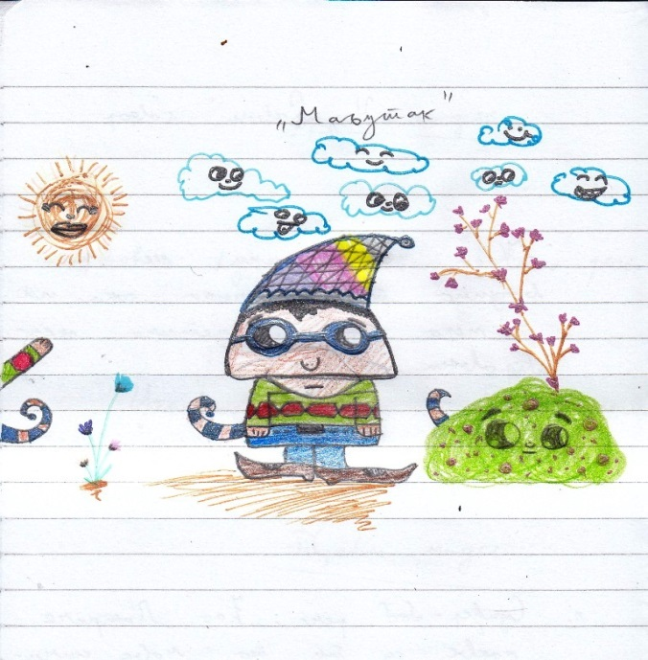
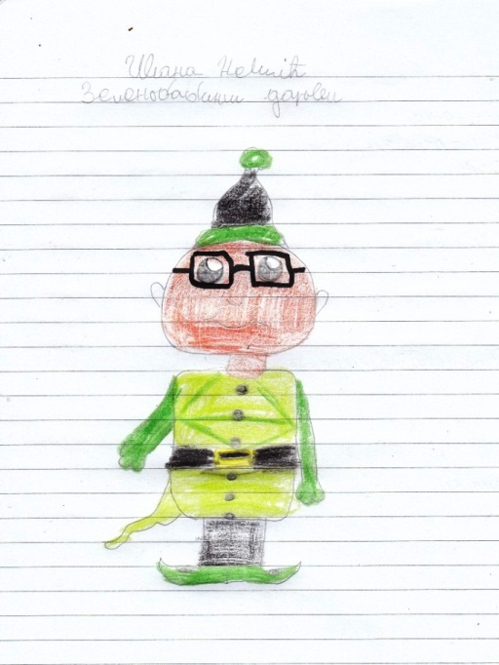
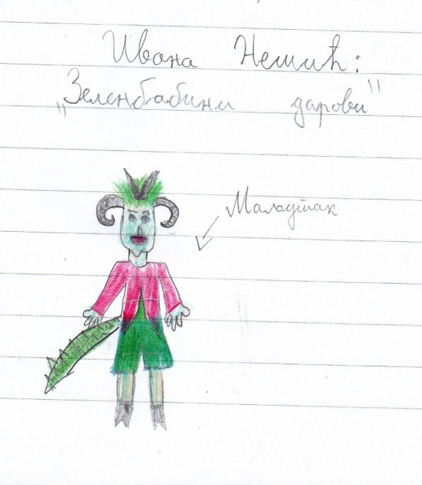
Интерпретирање дела илустрацијом (након читања дела):

Slide 13
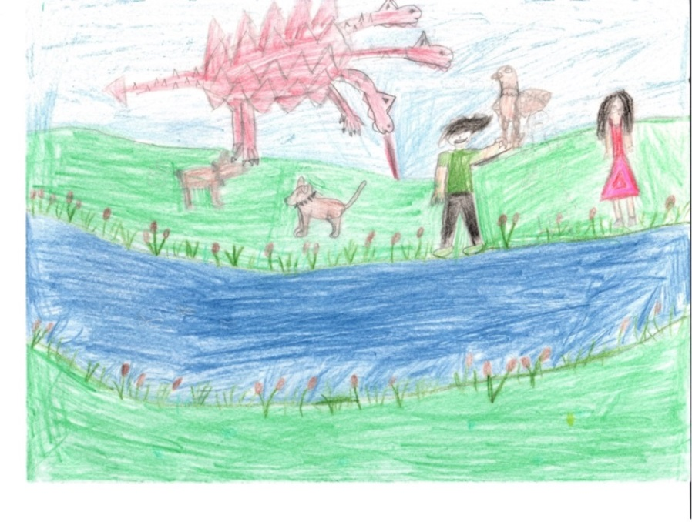
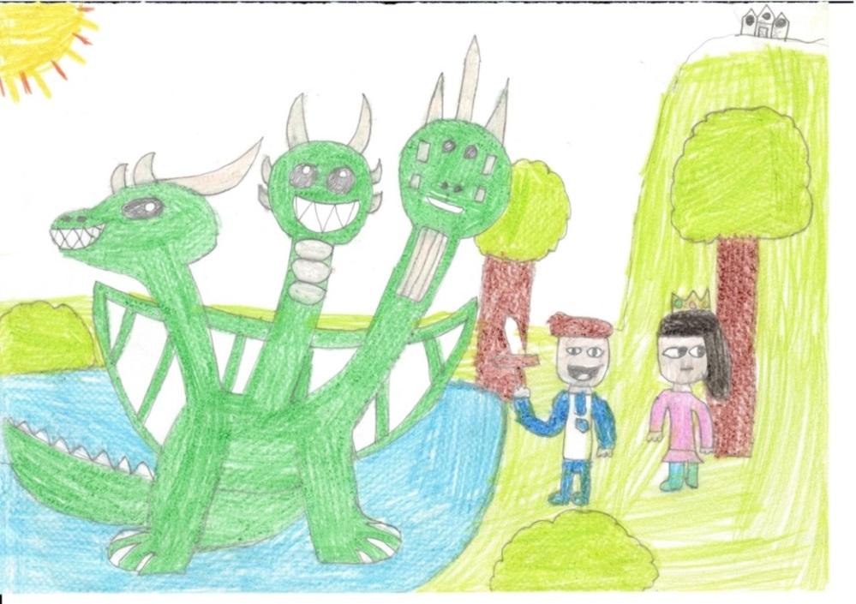
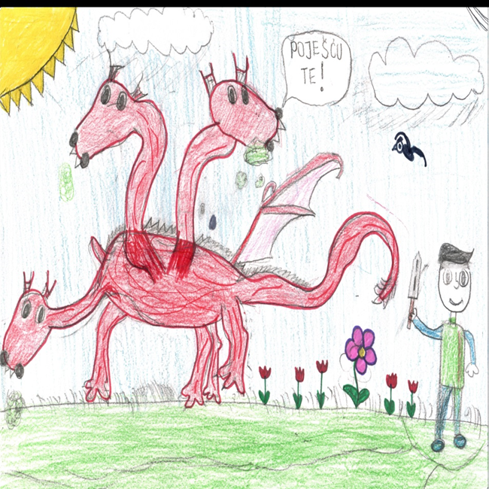

Slide 14
(2, 3) Поређење илустрације из читанки пре књижевне интерпретације дела и након усмене интерпретације дела:
Ученицма су дате илустрације дела пре интерпретације;
Поредили су се одговори који су настали интерпретирањем истог дела и поновним гледањем и тумачењем илустрација које прате текст;
Самостално стварање.

Slide 15
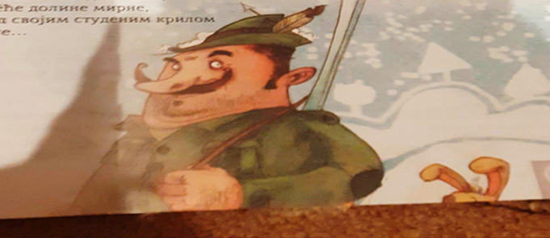
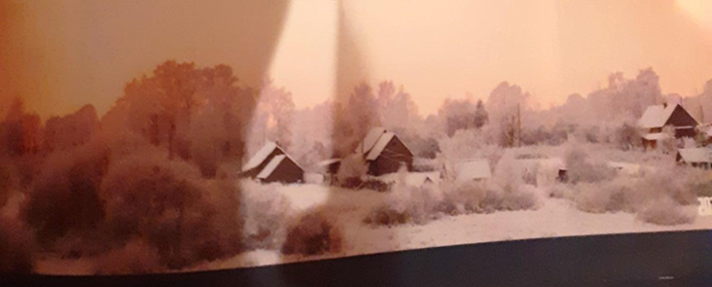
„Зимско јутро” Војислав Илић
Илустрација 2
Илустрација 1

Slide 16
Илустрација 1 (пре интерпретације):
Зимски лов.
Зимски дан, људи су по путевима.
Ловац је кренуо у потеру за храном, док за њим иде зец којег ловац није приметио. Веје снег.
Видим човека са брковима и зеленим шеширом са пером, и видим зеца.
Бркати човек са пушком.
Бркати Робин Худ са псом.
Видим ловца који се припрема за лов.

Slide 17
Ловац који се враћа из лова. Припада песми „Зимско јутро”.
Ловац, зец, дрвеће и снег. Не постоји у песми.
Ова илустрација не припада песми.
На слици видим ловца док је иза њега село прекривено снегом. Илустрација је повезана са песмом „Зимско јутро”.
Ловац у шуми.
Ова илустрација се баш не слаже са песмом. Нису се спомињала брда, али је ловац добро приказан и пас је поред њега.

Slide 18
Пре интерпретације ученици (Г1) лако уочавају елементе на илустрацијама. Фантазијски се уживљавају што видимо из тврдњи да доживљавају ловца снужденог, вредног; да је рано јутро, да се надају да ће у лову бити успешан; али и да је ловац Робин Худ, а пас зец, односно вук.
После интерпретације (Г2) уочавају се конструкције из песме: зимско јутро; мами псе; влада мир; танак и бео снег који је покрио поља, тршчане кровове и равни; будан петао. Закључујемо да је утицај песме на доживљај интерпретације присутан, те да је садржај песме лакше повезати и допунити илустрацијом.

Slide 19
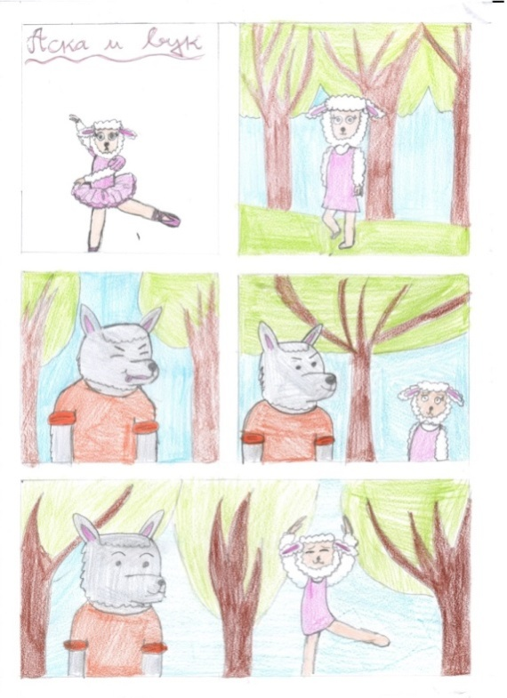
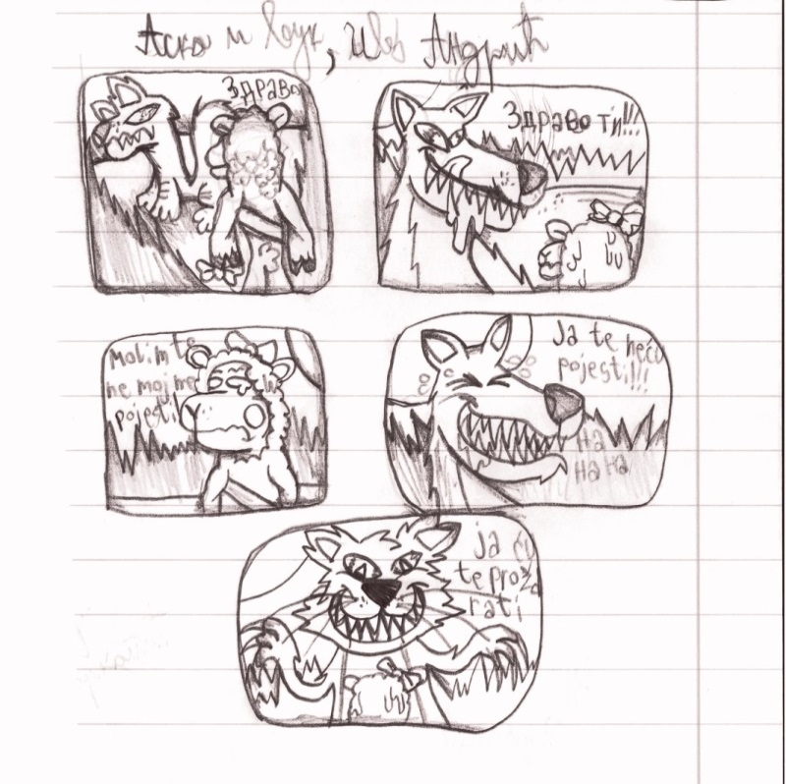
„Аска и вук”Иво Андрић

Slide 20
Кораци у раду:
Српски језик и књижевност:
1. Истраживачки задаци
2. ППТ презентације о делу и писцу
3. Илистрације/стрип дела
Информатика и рачунарство:
1. ВИДЕО-МАТЕРИЈАЛ
2. ИГРИЦА (СИМУЛАЦИЈА ИГРЕ)
3. ИГРИЦА – ЕДУКАТИВНИ САДРАЖАЈ
4. КВИЗ – провера знања

Slide 21
Иво Андрић „Аска и вук” (стрип)
„УВОД: Аскино рођење. Тврдоглава Аска.
ЗАПЛЕТ: Забринутост мајке. Аскина жеља да упише балетску школу. Мајчино противљење. Аскино напредовање у школи.
ВРХУНАЦ (КУЛМИНАЦИЈА): Сусрет са вуком. Аскина „игра за живот” и вуково дивљење.
ПЕРИПЕТИЈА (ОБРТ): Чобани убијају вука. Спасавање Аске.
РАСПЛЕТ: Аскин опоравак. Аска поставља балет „Игра за живот”. Чувена светска балерина.

Slide 22
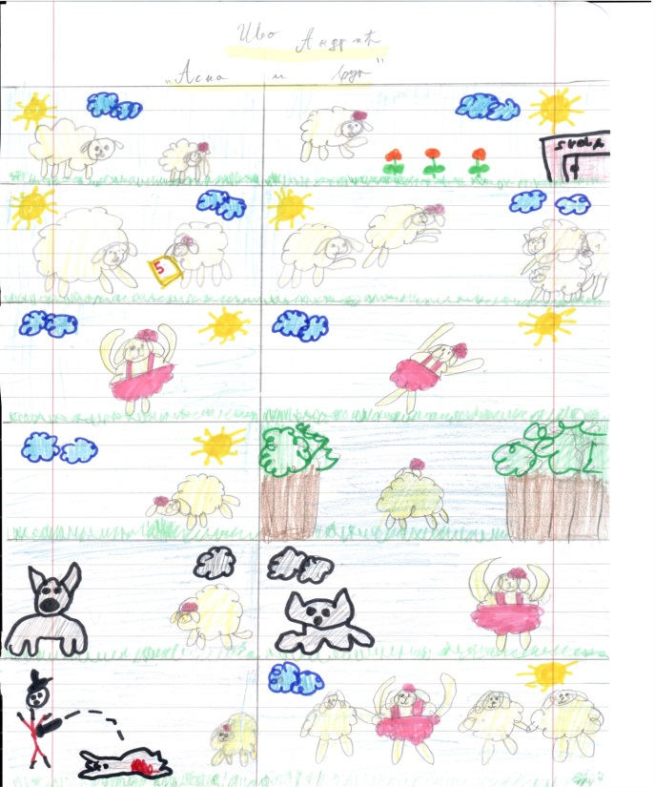
ЕПИЛОГ: И данас, после толико година, игра се тај њен чувени балет у ком уметност и воља за отпором побеђују свако зло, па и саму смрт ”
(Токин, М., Тир Борља, М. (2017). Књижевни путокази. Интерпретација књижевних текстова за 6. разред основне школе. Нови Сад: Венцловић. С.77).

Slide 23
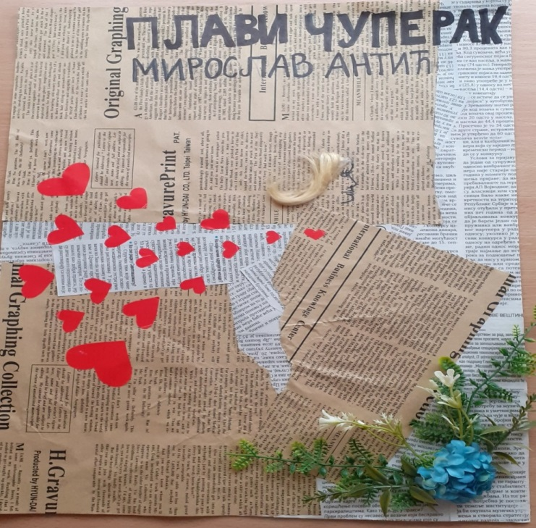
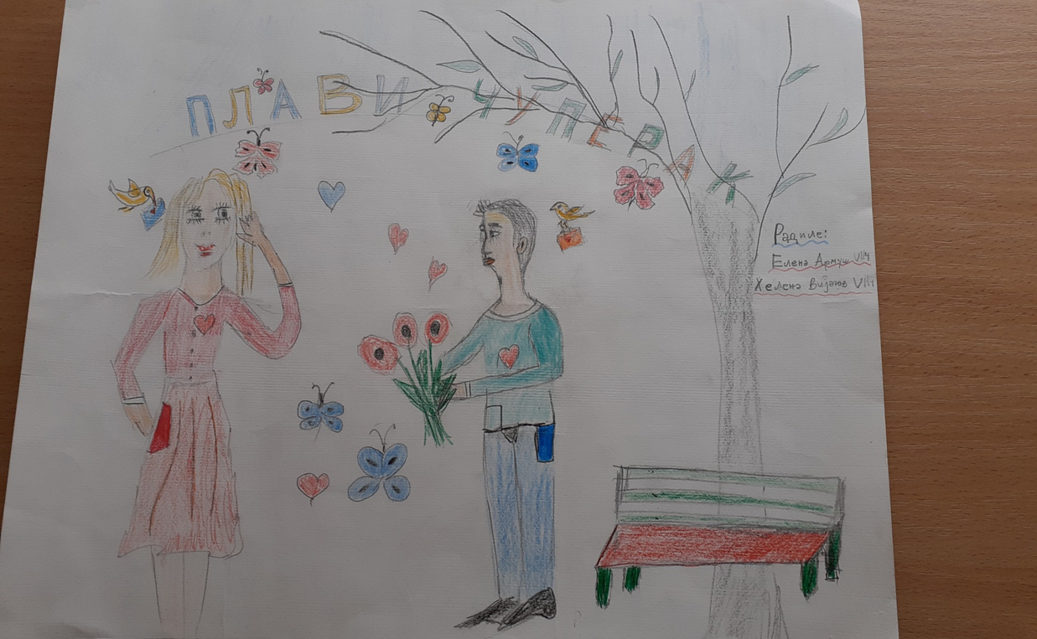
Награђен на 5. Фестивалу дјечије илустрације, у организацији Српског културног друштва „Просвјета”, Средишње књижнице Срба у РХ у Загребу, другом наградом. Циљ манифестације је читање и креативно изражавање.

Slide 24
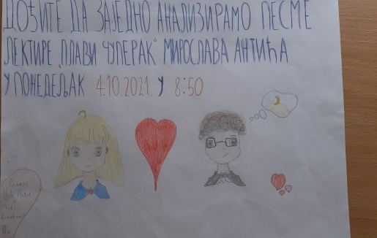
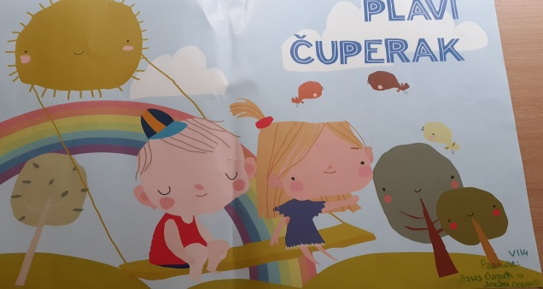

Slide 25
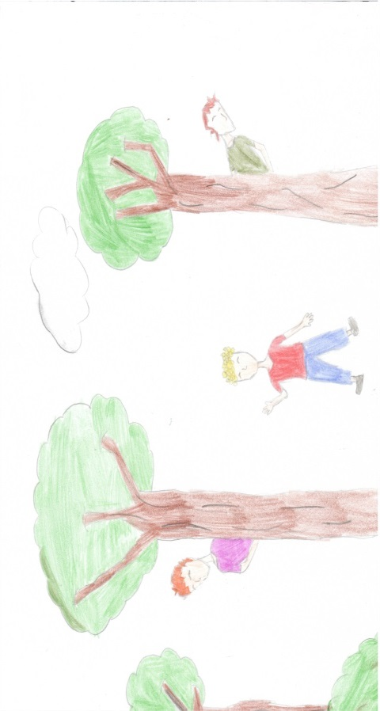
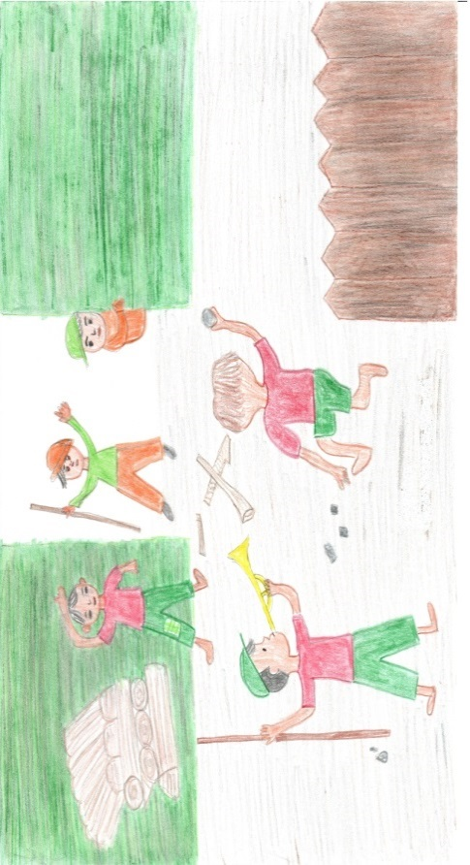
„Дечаци Павлове улице” Ференц Молнар
ПРЕ
ПОСЛЕ

Slide 26
„Том Сојер” Марк Твен
Покушај да нацрташ Тома Сојера према опису у књизи. Користи бојице, а не фломастере.
Украси дневник читања неким ситницама које су приличиле Тому: нпр. дугменце; нацртај јабуку, нацртај или донеси кликер на час, поиграћемо се кликерима.
Покушај у Дневнику да направиш 3Д илустрацију сцене из романа.

Slide 27
4. Нацртај игрицу, користећи поља са радњама романа, како би Том дошао до блага. Када осмислиш игрицу, замисли да постоје одређена места која ће те вратити неколико поља назад, као и места која ће ти дати предност неколико поља унапред. Када нацрташ, напиши кратко упутство за игрицу (које поље шта значи, у складу са радњом романа); понеси коцкицу и играчкицу из игрице коју имаш која ће се померати по пољима.
5. Погледај филм и забележи шта ти је било занимљиво.

Slide 28
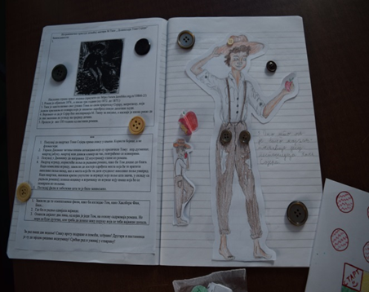
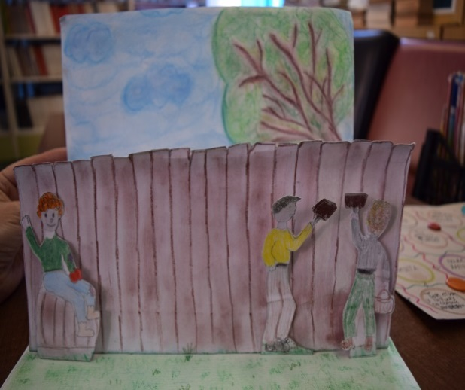

Slide 29
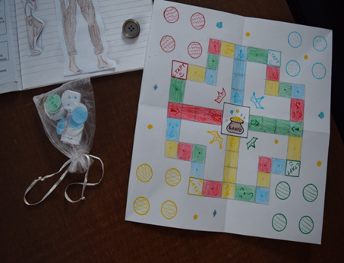
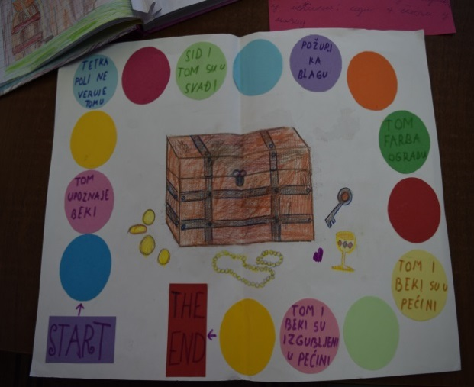

Slide 30
Кораци у интерпретацији² текста илустрацијом:
илустрација прати текст;
настаје као продукт креативног визуелног изражавања прочитаног;
допуњује текст;
настаје као асоцијативни мотивациони концепт пре саме вербалне интерпретације.
[2] Под нивоима обраде уметничког текста подразумевамо: интерпретацију, приказ, осврт.
„Интерпретација је научни термин који се односи на поступак тумачења књижевних дела у целини. Овим поступком се утврђује смисао како целог дела, тако и појединих његових елемената. Интерпретацију треба разликовати од анализе (рашчлањавања појединих елемената књижевног дела) и критичке оцене, у којој анализа води оцењивању вредности књижевног дела” [Радуловић, О. (2012). Књижевни појмовник. Београд: Eduka, стр.83].

Slide 31
Предлози текстова за интерпретацију илустрацијом:
„Женидба Душанова”, Милован Глишић „Прва бразда”, Бранко Ћопић „Поход на Мјесец”, Данијел Дефо „Робинсон Крусо”, Џон Р. Р. Токин „Хобит”, Бранислав Нушић „Хајдуци”, Игор Коларов „Аги и Ема”...

Slide 32
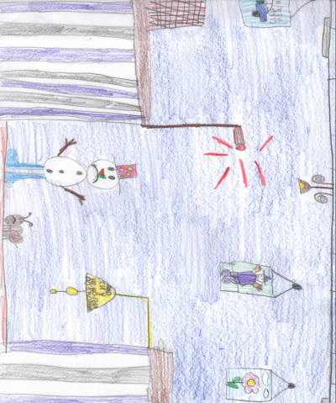
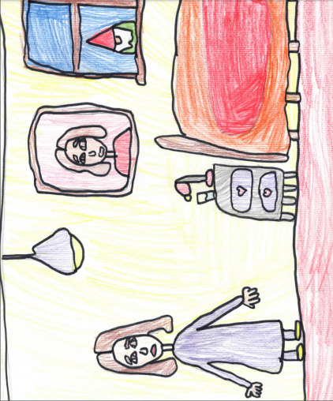
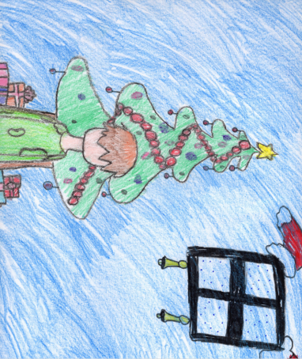
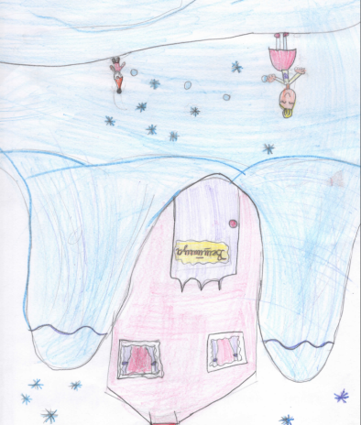
Ученици првог и другог разреда илуструју десет најлепших бајки, које су писали ученици трећег и четвртог разреда³.
[3] Рад библиотекарке Марије Вијатов.

Slide 33
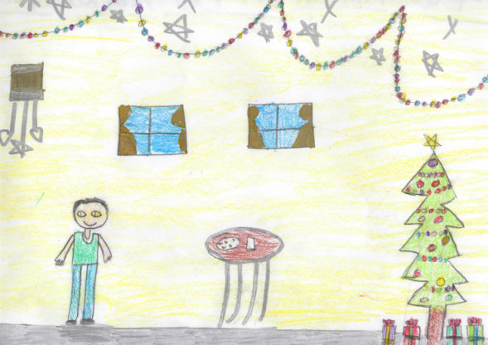
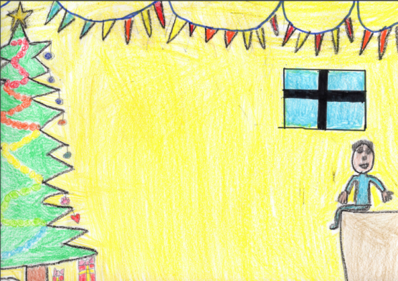
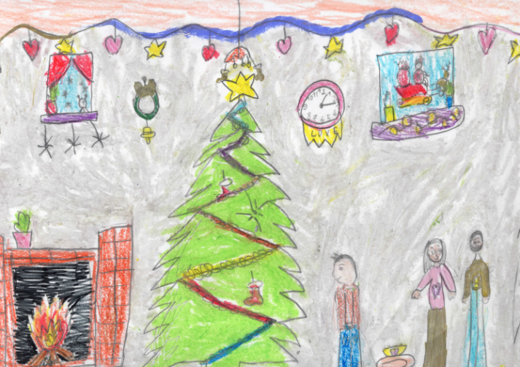

Slide 34
Наведени методички одабрани одломци вишеструко задовољавају методичке принципе:
примерености,
очигледности,
свесне активности,
економичности и
трајности, знања вештина и навика.

Slide 35
Методологија истраживања
Корпусно (квалитативно) истраживање: Одабир корпуса: 15 читанки
Анализирано је:
1) инспиративност илустрација и уметничких репродукција;
2) веза уметничких предложак са значењем одломка;
3) бројност присуства илустрација.

Slide 36
Полазећи од предмета анализе запажамо да
(1) Илустрације не доприносе бољој интерпретацији одломка (мањкавост ликовних и графичких решења у читанкама).
(2) Илустрације не дају довољно простора за мотивацију за читање књижевних дела.
(3) Илустрације су потпуно збуњујуће, иностраних аутора, те не афирмишу асоцијативно повезивање и развој културе читаоца-детета.

Slide 37
(4) Поредећи, закључујемо да је раније било више методичких смерница за повезивање уметничких израза (илустрација, филм, позориште), него данас. Осећа се да је број илустрација навођен насумично.
(5) Примереност одабраних илустрација одабраном одломку, узрасту и наведеном делу није присутна, а мањка и (6) корелисаност уметничког предложка са другим уметностима.

Slide 38
Емпиријско истраживање
Други део истраживања односио се на ученичке ставове (N=174) о илустрацији као подстицајном средству које их мотивише на читање.
Предмет другог дела истраживања је испитивање ученика и њихових ставова о подстицајном окружењу унутар дела (илустрације) и ван њега – као мотивационом фактору за читање.

Slide 39
Резултати:
Утврдили смо да (1) док посматрају илустрације, ученици их повезују са садржајем који читају;
(2) да се слажу да је потребно окружење које ће их подстаћи на читање, као и да сам садржај романа/дела, условљава његову прочитаност;
(3) да постоји позитиван однос између присуства илустрација у делу и ученичког става о читању дела и да књига са илустрацијама има предности у односу на читање књига без њих;
(4) да се дело лакше чита када има илустрација у њему јер тако ученици развијају машту и повезују прочитано са „виђеним”.

Slide 40
81,4% ученика се у потпуности слаже или се слаже са тврдњом да „док посматра илустрације, повезује их са делом које чита”;
позитивно су усмерени ученички одговори да „лакше читају и анализирају књижевни текст уколико има илустрација у њему, јер повезују прочитано са замишљеним”;
69% ученичких одговора иду у прилог тврдњи да им илустрација помаже да се уклопе у предметни свет дела;

Slide 41
постоји позитиван однос између присуства илустрација у делу и ученичког става о читању дела (83,9%);
уметнички подстицај за читање у највишем проценту усмерен је на илустрацију (39,1%), потом на одломак филма (30,5%), фотографију (14,9%), представу (8,0%).

Slide 42
Закључак
Проблематизован је став да илустрација у садејству са књижевним текстом боље „осветљава” текст чиме је процес усвајања текста, његове интерпретације и учења бржи и лакши.
Коришћењем илустрације у интерпретацији књижевног дела, развија се креативно мишљење, естетски доживљај и суд о прочитаном и илустрованом, развијају се естетске компетенције.

Slide 43
Како би илустрација деловала подстицајно на ученика-читаоца она треба да буде примерена узрасту ученика, а када је реч о илустрацији у читанци треба да буде адекватно позиционирана у односу на текст и усклађена са стилом и методичко-дидактичким начелима ликовне опремљености уџбеника.

Slide 44
Литература:
Бузаши Марганић, М. (2008). Педагошки модели развијања визуелне писмености ученика. У: Дивљан, С. (уред.) (2008). Зборник радова Уметност у методикама наставе. Књ. 5. Јагодина: Факултет педагошких наука Универзитета у Крагујевцу, Јагодина.
Vlahović Filipov, S. (2015). Video-ilustracija knjige. Novo Miloševo: Banatski kulturni centar. Beograd: Akademija umetnosti.
Илић, П. (1997). Српски језик и књижевност у наставној теорији и пракси, методика наставе, Нови Сад: Прометеј.

Slide 45
Николић, М. (1988). Методика наставе српскохрватског језика и књижевности. Београд: Завод за уџбенике и наставна средства.
Павловић, М. (2000). Наставна средства у методици наставе књижевности и језика и њихова перспектива. Школски час, XVIII, 1, 41–50.
Радуловић, О. (2012). Књижевни појмовник. Београд: Едука.
Токин, М., Тир Борља, М. (2017). Књижевни путокази. Интерпретација књижевних текстова за 6. разред основне школе. Нови Сад: Венцловић. С.77
Урошев Палалић, О. (2024). Примена илустрације као уметничког средства у интерпретацији књижевног дела у основној школи. Докторска дисертација. Нови Сад: Филозофски факултет.

Slide 46
Хвала на пажњи!
olivera.u.palalic@gmail.com

